Slide 1
Future leaders program
Стажировка от 2х до 6 месяцев
- Программа ротации на 3х позициях за 1,5 года
Notes:
1

Slide 2
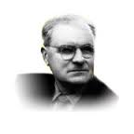
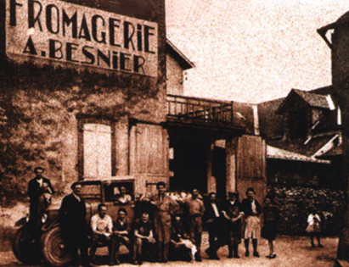
Более 80 лет истории
Группа основана в 1933 году Андре Бенье
… первые сыры Камамбер производились вручную
Notes:
Компания была основана в 19 октября 1933 года. Изначально в ней работал 1 сотрудник и в первый день было собрано 35 литров молока и произведено 17 сыров камамбер.
Компания активно развивается и к 1947 году в компании работает уже 25 сотрудников.

Slide 3
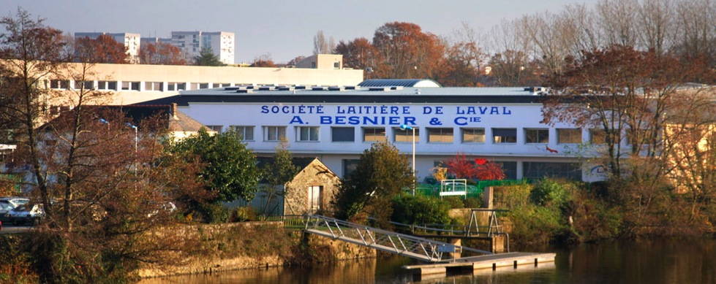
Уважение к культуре
Остаемся верными своим традициям
Штаб квартира Группы находится в городе Лаваль, там же, где и первая сыроварня Андре Бенье.

Slide 4
Более 80 лет истории
В 1955 году принял бразды правления его сын Мишель Бенье
Высокий темп роста в период с 1970 по 1990, сначала на западе Франции, и впоследствии на национальном уровне, после запуска марки Président в 1968 году и приобретения многочисленных заводов по производству сырных изделий по всей стране
Рост с 1990 по 2000 год : последовательное расширение в Западную , а затем Восточную Европу, в США и страны СНГ
Notes:
В 1955 году во главе компании становится Мишель Бенье, на тот момент ему было всего 27 лет. В компании работает 50 человек.
Мишель берет курс на национальное развитие и развитие в Европе.
В 1968 году запуск тм Президент и после этого наблюдается активный рост.

Slide 5
Более 80 лет истории
С 2000, Эммануэль Бенье осуществляет контроль за набирающим обороты расширением Группы по всему миру
Notes:
К 2000 году компания становится № 2 на рынке в Европе. Бренд Президент представлен в 128 странах и охватывает весь спектр молочной продукции.
В 2000 году главой компании становится Эммануэль Бенье. Его стратегия развития – стратегия мирового лидера.

Slide 6
О компании
Компания Лакталис (55 000 сотрудников, 211 заводов в 76 странах) является мировым лидером по производству молочных продуктов. Она владеет такими престижными марками, как PRESIDENT, GALBANI, SOCIETE, DOLCE и др. Штаб-квартира находится в городе Лаваль, Франция.

Slide 7
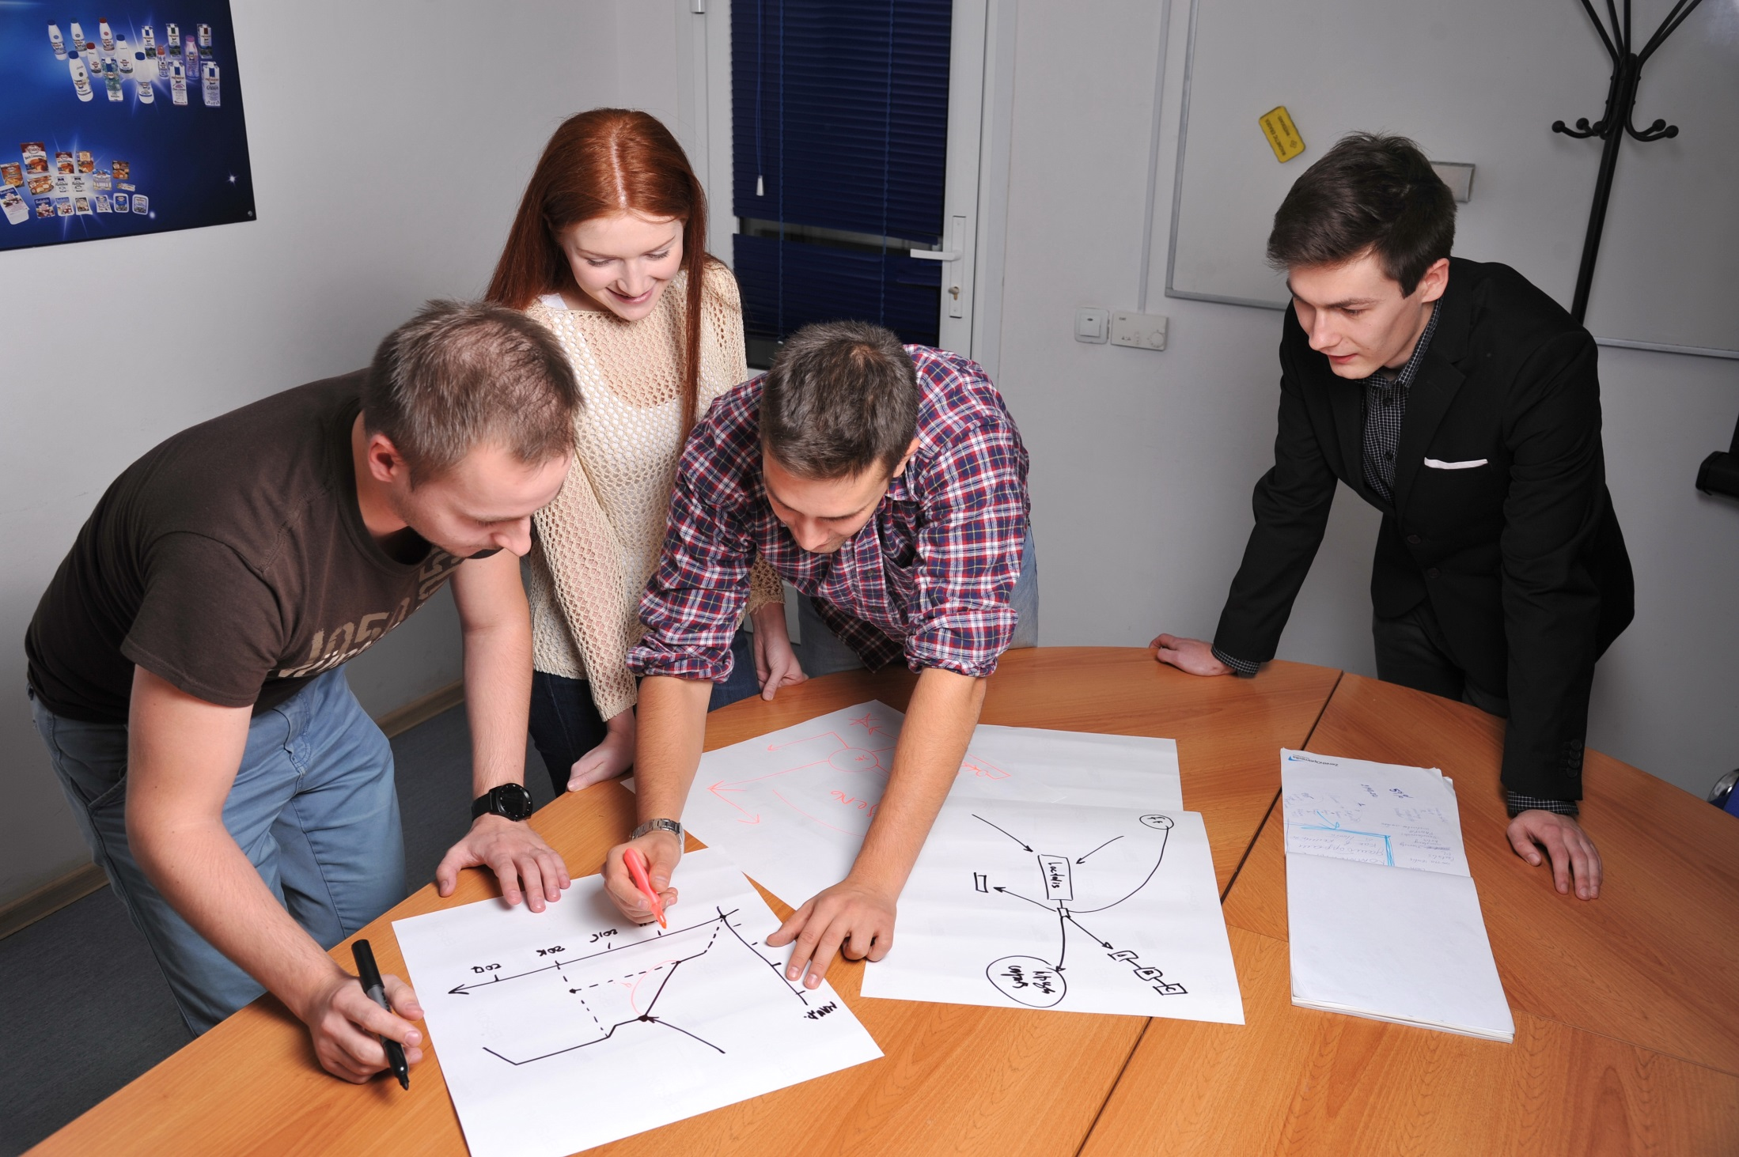

Slide 8
Брендовая стратегия
Три мировых бренда
Международные бренды
Notes:
Мировые бренды – представлены во всех странах мира.
Международные бренды – представлены более чем в 1 стране.

Slide 9
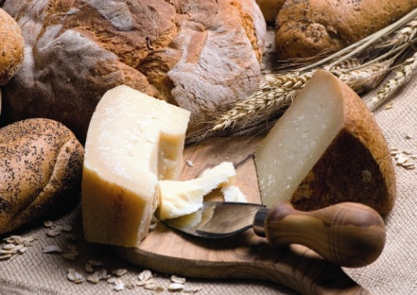
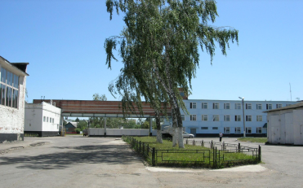
18 лет в России
1997 год
ЗАО «Лакталис Восток»
2010 год
Ефремовский
маслосыродельный комбинат
2003 год
ООО «Лакталис Истра»
Торговый дом (элитные французские сыры и молочная продукция)
Численность: 400 сотрудников.
Продукция: плавленые сыры PRESIDENT, творожная запеканка.
Численность: 190 сотрудников.
Продукция: творог, сметана, моцарелла, чечил и буррата
Численность: 200 сотрудников.

Slide 10
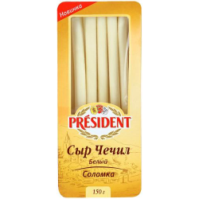
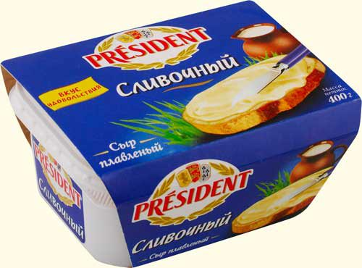
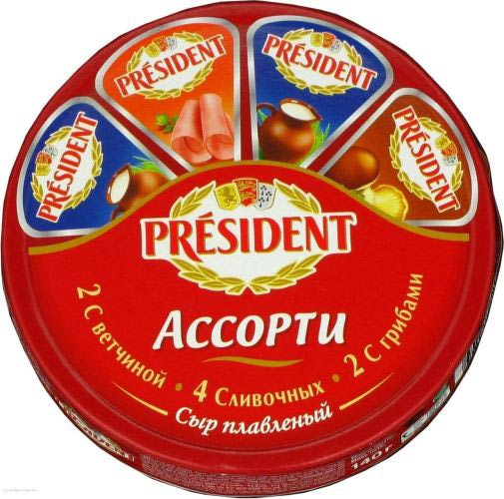
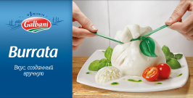
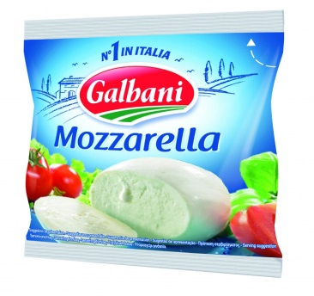
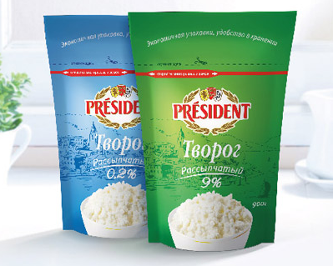
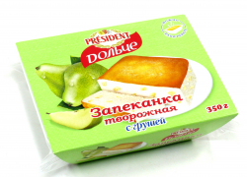
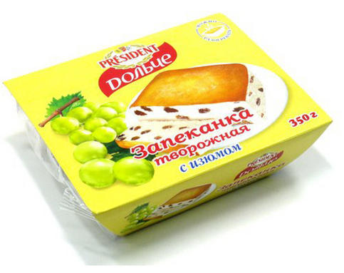
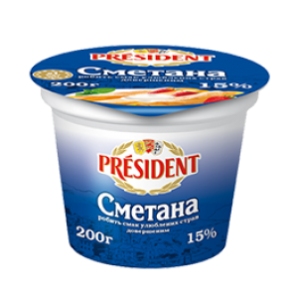
Специализация заводов
Лакталис Истра
Лакталис Ефремов
Плавленые сыры
Запеканки
Чечил
Буррата
Моцарелла
Творог
Сметана

Slide 12
Ценности Компании
Ценности Лакталис
Амбициозность
Вовлеченность
Простота

Slide 13
Сохранение корпоративной культуры
Амбициозность
Эффективность
Постоянное совершенствование
Вовлеченность
Ответственность
Предприимчивость
Простота
Доступность
Прагматизм
Развитие персонала
Приверженность
Целеустремленность
Прозрачность
Устойчивые ценности

Slide 15
Стажировки
Где?
Истринский район, д. Лешково (Московская область)
Город Ефремов (Тульская область)
Специальности:
Контроль качества, управление проектами, логистика, производство, лаборатория
Какие практики мы предлагаем студентам?
Стажировка от 2 до 6 месяцев, по итогам успешной стажировки возможно обучение во Франции или программа Ротации для будущих лидеров
Что такое система наставничества?
Для молодых специалистов выделяется более опытный сотрудник, помогающий в первое время осваиваться в отделе
Условия
• Достойное вознаграждение
• Интересные и ответственные задачи
• Корпоративный транспорт от метро Строгино
• Бесплатные обеды в корпоративной столовой
• Карьерные возможности

Slide 16
Концепция программы Ротации
Программа на 1,5 года, включающая 3 миссии по 6 месяцев в разных отделах
Позволяет кандидату получить широкое понимание компании и углубить функциональный опыт
Комплексная ориентация, тренинги и оценка
Чтобы помочь кандидату реализовать личный и профессиональный потенциал
3 типа программ ротации
1. Отдел качества
2. Производство
3. Логистика
Комиссия по результатам программы ротации

Slide 17
1. Ротация на производстве
Производство
Качество
Процесс
Технические навыки
Специалист на производстве
Ознакомление с процессами производства
Навыки аудита и общения
Специалист по качеству
Стандарты качества применимые на производстве
Инновационные и креативные способности
Инженер на производстве
Изменение процессов производства и создание новых
Поддержка отделов Производства и качества

Slide 19
2. Ротация Маркетинг-Продажи
Корпоративная культура
Маркетинг
Развитие бизнеса
Продажи
Ассистент в отделе маркетинга
Продвижение и укрепление продукции на рынке
Аналитические навыки
Аналитик по продажам
Сбор, анализ и интерпретация данных по продажам
Навыки переговоров
Представитель
Прямые коммуникации с клиентом
Поддержка отделов маркетинга и продаж

Slide 20
3. Ротация Логистика
Логистика или склад
Закупки
Сбор Молока
Организационные навыки
Планер
Ознакомление с управлением цепочкой поставок
Навыки переговоров
Специалист по закупкам
Участие в переговорах по закупкам (цена-качество)
Аудит и навыки коммуникации
Специалист по сбору молока
Процесс сбора качественного молока
Поддержка отдела логистики

Slide 22
Детали подбора: профиль студента
Выпускники\студенты последнего курса
Рекомендации преподавателей
Высокая мотивация на работу в производственной компании
Желание обучаться, автономность
Отличные навыки коммуникации, открытость
Язык: английский или французский
Мобильность (по СНГ)

Slide 23
Детали подбора: процесс
Пищевые, экономические и инженерные институты + открытые источники поиска
Выбор резюме, академическая успеваемость, рекомендации
Первое собеседование в отделе персонала
Второе собеседование 3 менеджера из ключевых отделов (в том числе предполагаемый наставник)
Круглогодично

Slide 25
Offer – Предложение о работе
Пример задач, которые руководитель обязательно прописывает в offer.

Slide 26
ЦЕЛЬ программы
Подготовка кадрового резерва ведущих руководителей компании для поддержки будущего роста
Повышение квалификации наших будущих менеджеров для улучшения общего понимания бизнеса
Укрепить управление нашими заводами

Slide 28
Содержание программы
В Ефремове и Московской области мы предлагаем кандидатам несколько вариантов ротации:
ПРЕДЛОЖЕНИЯ ПОЗИЦИЙ ДЛЯ РОТАЦИИ
Сбор молока
R&D
Производство (обязательно)
Процессы (технолог)
Управление проектами
Технический отдел
Качество/Лаборатория
Финансовый контроль
Студенты могут выбрать 3 из областей, предложенных в списке
Ротация в отделе производства обязательна

Slide 29
После 1,5 лет…
Производство
Технический отдел
Высококвалифицированный специалист
Всестороннее понимание бизнеса
Управленческие навыки
Отличное понимание корпоративной культуры Компании
Гибкий и открытый подход к решению проблем
Качество
Позиция - менеджер на производстве

Slide 31
ОТПРАВЬТЕ РЕЗЮМЕ
hr@lactalis.ru
Notes:
31

